Slide 1
SPIROC2b工作小结 & 改版设计
2017/06/06 赵申森

Slide 2
大纲
测试板测试结果
其他SPIROC2b电子学系统比较
噪声分析及改进
需要思考的问题
进度及计划

Slide 3
大纲
测试板测试结果
其他SPIROC2b电子学系统比较
噪声分析及改进
需要思考的问题
进度及计划

Slide 4
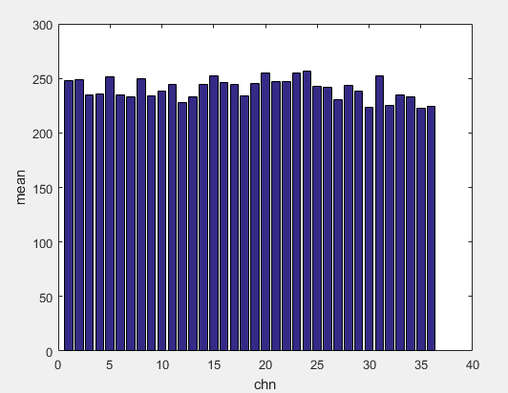
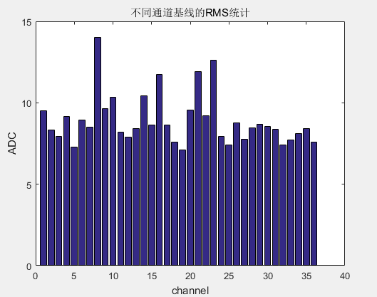
基线测试
采用外触发
基线在240道左右
RMS约为7-15道址
Notes:
SiPM是 硅光电倍增管，MPPC是多像素光子计数器，每一个pixel都是一个工作在盖格模式的雪崩二极管，SiPM。
图中MPPC的有效感光面积3x3mm, 像素尺寸25x25um,像素个数14400.

Slide 5
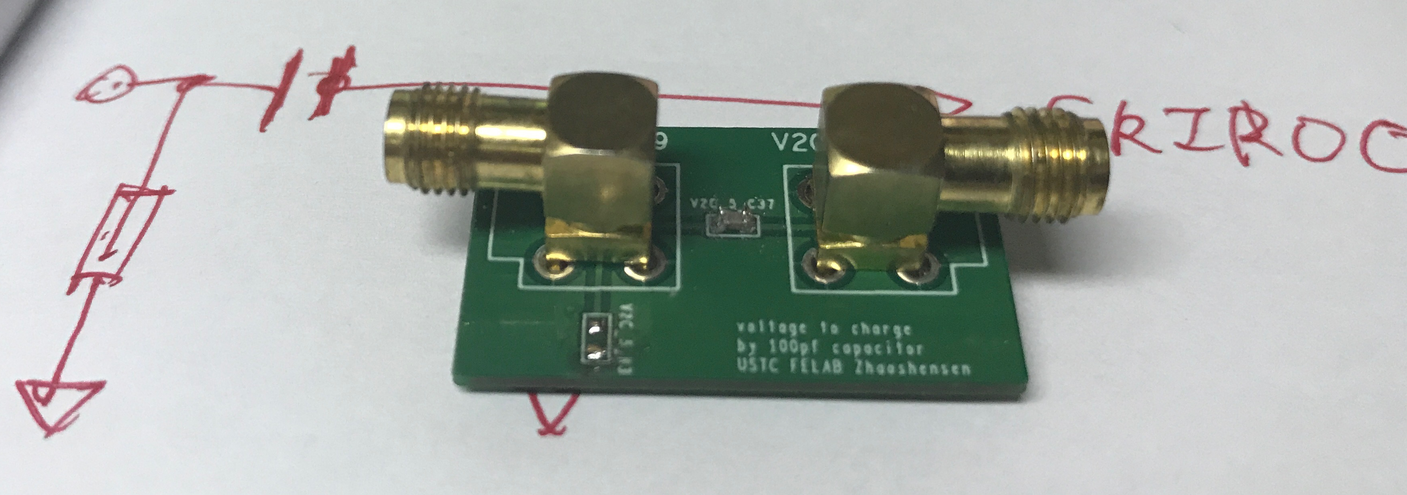
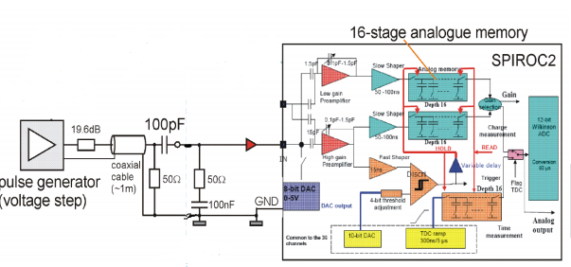
刻度
转接小板
Notes:
SiPM是 硅光电倍增管，MPPC是多像素光子计数器，每一个pixel都是一个工作在盖格模式的雪崩二极管，SiPM。
图中MPPC的有效感光面积3x3mm, 像素尺寸25x25um,像素个数14400.

Slide 6
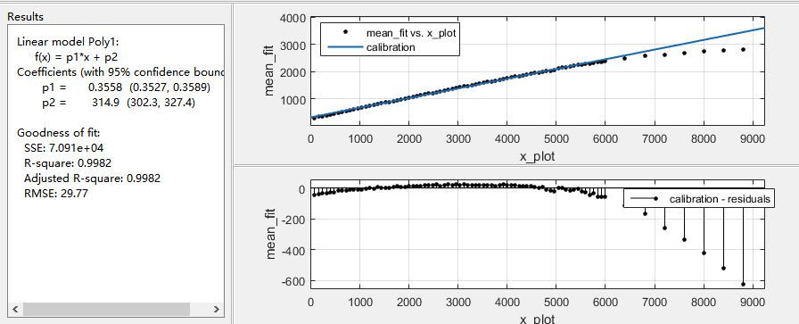
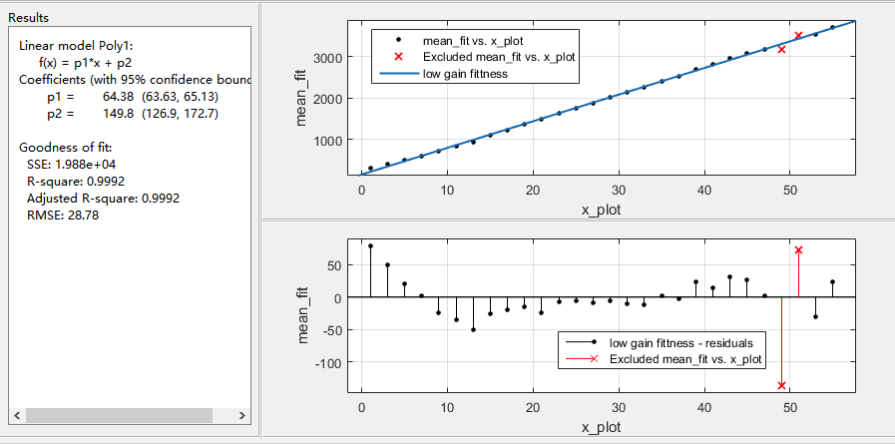
刻度
高增益：
动态范围：80fC – 6pC
1 LSB = 2.81fC
最大非线性：1.25%
低增益：
动态范围：1pC - 55pC
1 LSB = 15.53fC
最大非线性：1.3%
Notes:
SiPM是 硅光电倍增管，MPPC是多像素光子计数器，每一个pixel都是一个工作在盖格模式的雪崩二极管，SiPM。
图中MPPC的有效感光面积3x3mm, 像素尺寸25x25um,像素个数14400.

Slide 7
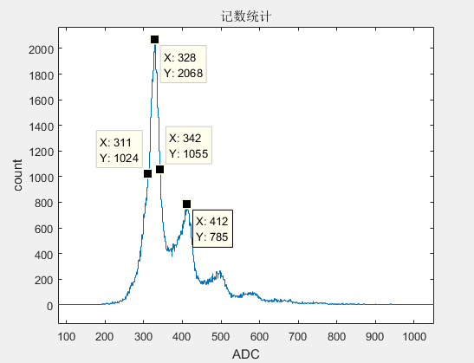
SiPM暗噪声
峰间距：85道
半高宽：30道（RMS13道）
S/N : 2.5

Slide 8
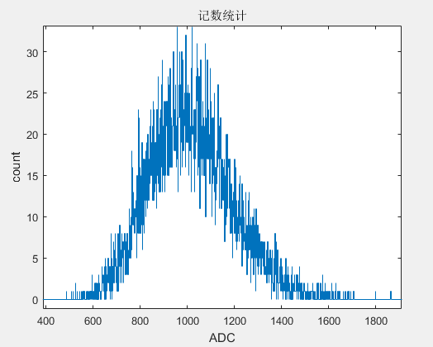
SiPM + LED
不能观察到单光电子谱
LED由信号源激发，同时将同步触发信号输入SPIROC2b作为外触发信号，调整合适delay后测得。

Slide 9
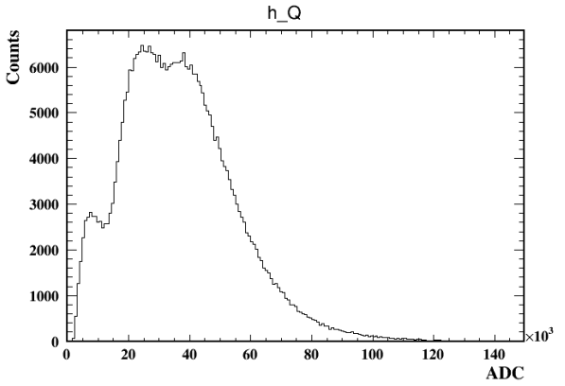
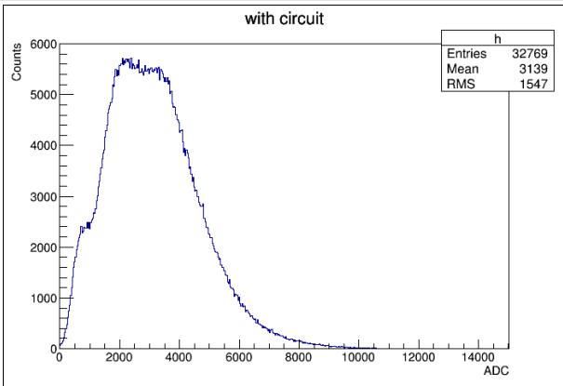
LYSO晶体+SiPM联调
LYSO晶体 + SiPM联调
标准LYSO自辐射
SPIROC2b测得数据
Notes:
SiPM是 硅光电倍增管，MPPC是多像素光子计数器，每一个pixel都是一个工作在盖格模式的雪崩二极管，SiPM。
图中MPPC的有效感光面积3x3mm, 像素尺寸25x25um,像素个数14400.

Slide 10
性能总结
性能指标 | 测得数据 | 对应电荷量
基线噪声 | 7-15道（RMS） | 21-45fC（大部分30fC以内）
刻度非线性 | 1.3%
单光电子峰增益 | ~85道 / p.e | 238fC / p.e
单光电子峰半高宽 | ~30道 / p.e | 84.3fC / p.e
LED刻度 | 不能观测单光电子峰
Notes:
RMS 和 半高宽对应：对应高斯波形，半高宽 = 2.355 RMS

Slide 11
大纲
测试板测试结果
其他SPIROC2b电子学系统比较
噪声分析及改进
需要思考的问题
进度及计划

Slide 12
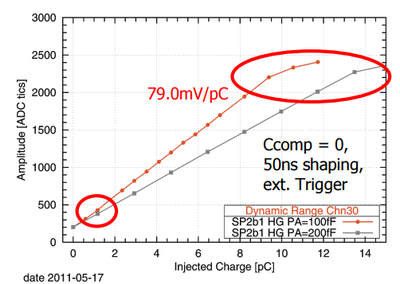
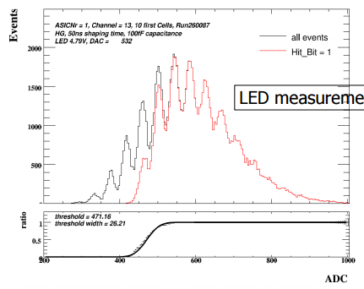
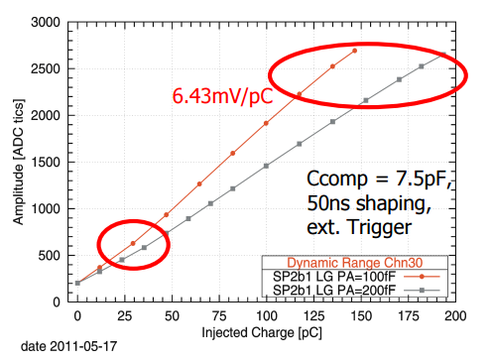
CALICE AHCAL测试
2011/5/20

Slide 13
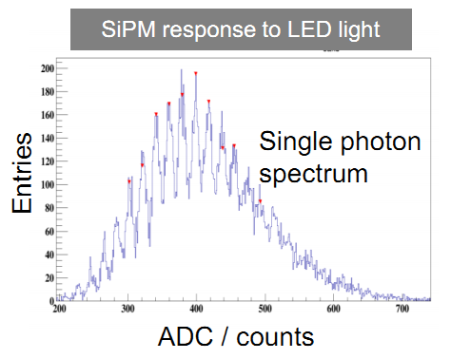
CALICE AHCAL测试
2011/5/20

Slide 14
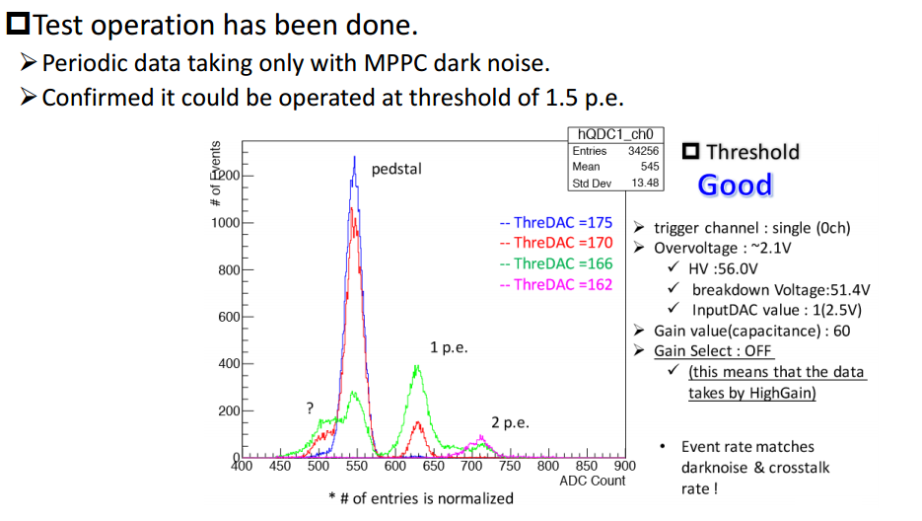
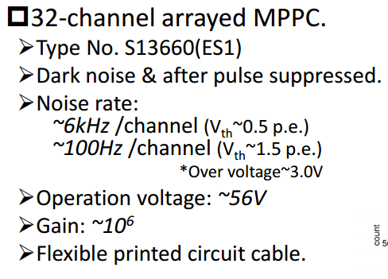
cnrs 报告
SPIROC2D芯片

Slide 15
大纲
测试板测试结果
其他SPIROC2b电子学系统比较
分析及改进
需要思考的问题
进度及计划

Slide 16
噪声来源及改进
1. PCB 层叠顺序
层数 | 分配 | 备注
1 | Signal1 | Top
2 | Ground1
3 | Power1
4 | Signal2 | 模拟输入信号
5 | Signal3 | 模拟输入信号
6 | Power2
7 | Ground2
8 | Signal4 | 关键信号层
原设计
关键信号互相干扰
且无相邻地平面
层数 | 分配 | 备注
1 | Signal1 | Top
2 | Ground1
3 | Signal2 | 关键信号层
4 | Ground2
5 | Power1
6 | Power2
7 | Ground3
8 | Signal3 | 关键信号层
9 | Ground4
10 | Signal4 | Bottom
新设计
关键信号用
地平面屏蔽

Slide 17
噪声来源及改进
2.ASIC关键供电重点去耦
“The VDDA_PA is the most sensitive pin that must be strongly decoupled (for SPIROC and SKIROC), too much is ok, but too few is not good.”
管脚数 | 管脚名
27、52、202、204 | Vdd_pa | 重点去耦！非常敏感！
54、55、56 | Vg_pa_xx\va_pa | Preamp去耦
3、57、58、59、61、63、64 | Vref_xx | 偏置管脚
60、62 | Vslope_xx
51 | Vbg
无 | Vth_xx
194、195、196、198、199、200、201 | Ibi-pa-xx

Slide 18
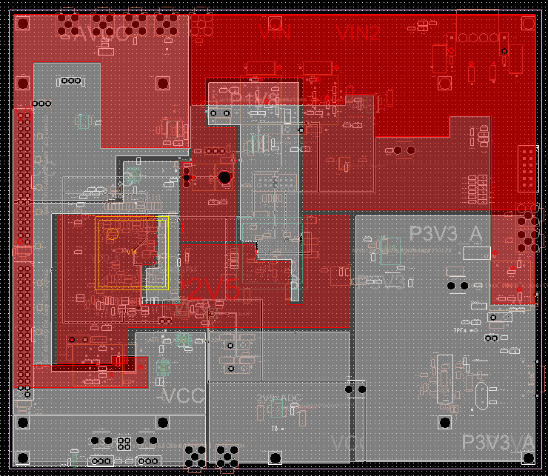
噪声来源及改进
3. 数字电路和模拟电路隔离
红色为数字电源，覆盖了输入端口以及ASIC等敏感区域
电源重新设计，去掉不必要的电源。（？去掉外置ADC）

Slide 19
大纲
测试板测试结果
其他SPIROC2b电子学系统比较
噪声分析及改进
需要思考的问题
进度及计划

Slide 20
刻度方式是否准确
SPIROC2b并非电荷灵敏放大器，探测器信号波形会影响测量结果。刻度电路采用输入电荷的方式，但波形形状不同的影响还未估测过。
近期采取仿真的形式来进行探讨

Slide 21
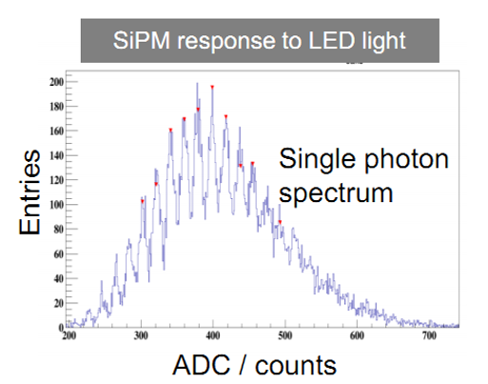
噪声来源
是否只是基线噪声？

Slide 22
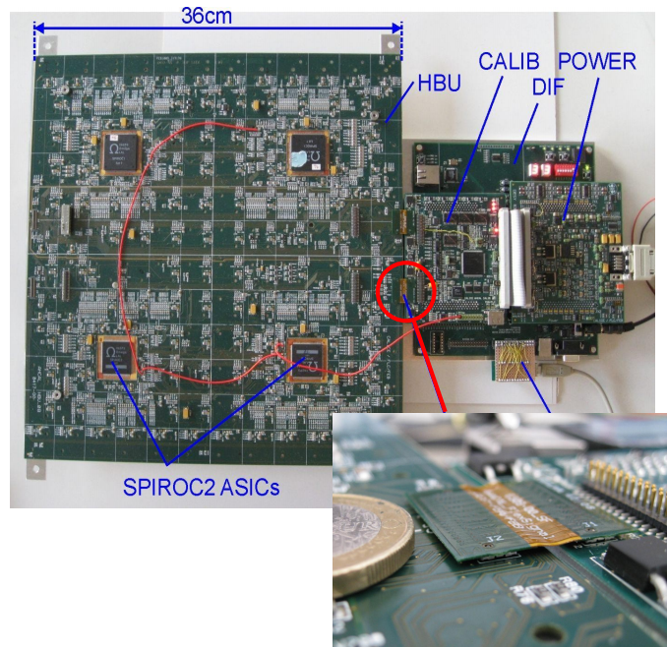
数据读出速率
同一个HBU的多个ASIC采用菊花链控制和读出，减少了电气连接，但是读出时间变长为单片4倍

Slide 23
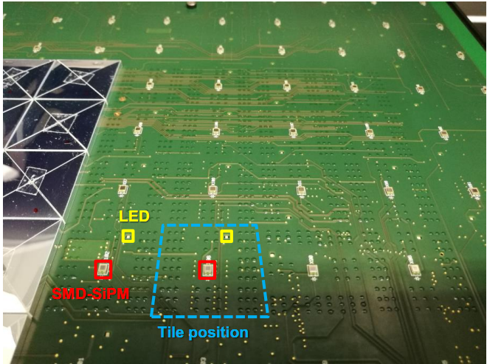
LED刻度方式
一般采用板上LED发光，通过此方式进行SiPM增益刻度。
是否在新板上增加此功能？

Slide 24
大纲
测试板测试结果
其他SPIROC2b电子学系统比较
噪声分析及改进
需要思考的问题
进度及计划

Slide 25
三个阶段
单片读出系统：2016-9 至 2017-7月中旬
完成读出系统性能测试
希望获得晶体（闪烁体） + SiPM联调好的结果
初步试验SiPM装配方式
多片读出系统：2017-7月底 至 2017-12月
更新为SPIROC2e
探究多芯片工作情况
结合工程要求进行电子学系统模块划分
测试：一致性，阵列成像等
小型原理样机：2018年 至 再估
束流测试

Slide 26
订购芯片
1 HBU 需要 4块 SPIROC2e

